Slide 2
Presupuesto Abierto 2025. Sector Ambiental
Contenido de la presentación
Medio Ambiente y Recursos Naturales
Contexto
Desafíos Ambientales
Política General de Gobierno y el Medio Ambiente y los Recursos Naturales
Reflexiones

Slide 3
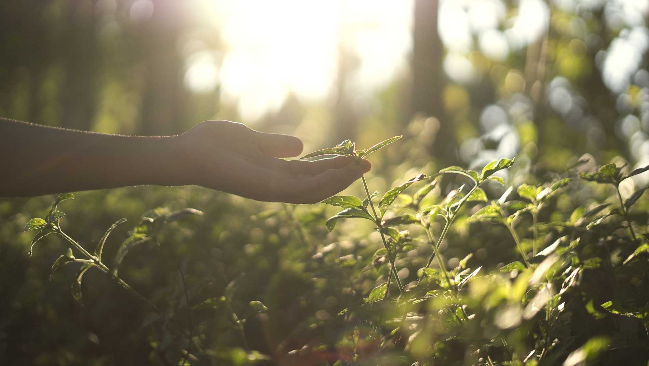
Medio Ambiente y Recursos Naturales

Slide 4
Contexto
Por su topografía accidentada y variaciones altitudinales Guatemala cuenta con una dotación importante de recursos naturales.
País megadiverso.
Es uno de los países más vulnerables al cambio climático.

Slide 5
Capital Natural
Agua: Existen 38 cuencas hidrográficas (SEGEPLAN , 2024)
La oferta de agua es de 97,120 millones de m³, representado un volumen de agua por persona de 6,875 de m³ por año, lejos del límite de riesgo hídrico de 1,000 por persona (MARN, 2023).
Entre el 2001 y 2010 se aportó aproximadamente 320,000 millones de metros cúbicos de agua que fueron utilizados como materia prima, refrigerante, disolvente, así como para generar electricidad, o simplemente para consumo humano y riego (INE/ BANGUAT/ IARNA-URL, 2013).

Slide 6
Capital Natural
Según capacidad de uso del suelo, el 33.11% se puede dedicar a actividades agropecuarias con cobertura forestal, el 32.75% a tierras forestales, el 32.67% en actividades agropecuarias, y el 1.47% a cuerpos de agua (MARN, 2023).

Slide 7
Megadiversidad
Guatemala es uno de los países megadiversos (sistema biótico).
Se reportan cerca de 782 especies de hongos, 11, 806 de plantas, 5,612 de animales invertebrados y 2,829 de vertebrados. Dentro de este último, se han reportado 744 especies de aves, 229 de mamíferos, 248 de reptiles y 166 de anfibios (MARN, SGCCC, & PNUD, 2021)

Slide 8
Megadiversidad
1/3 del territorio se encuentra dentro del SIGAP brindando Desarrollo economico en (CONAP, 2023), agua, turismo, regulación térmica, mitigación de desastres, alimento, madera, medicinas naturales/bioprospección, entre otros).

Slide 9
Vulnerabilidad -Cambio Climático
De acuerdo con el Índice de Riesgo de desastres, el país ocupa el puesto 10 (Global Risk Report 2021 (Inter-Agency Standing Committee [IASC] y European Commission, 2021)
En el Índice de Desempeño Ambiental del 2022 se encuentra en la posición 167 de 180 países (Wolf, y otros, 2022), cayendo 73 posiciones desde la publicación del 2010.
EJEMPLO: (CONRED, 2024), para el 16 de abril de 2024 en Guatemala se registraron 1,550 incendios (1,174 forestales y 376 no forestales) (CONRED, 2024).

Slide 11
Vulnerabilidad -Cambio Climático
El fenómeno Niño se está debilitando, estamos en un periodo neutral- frío (mayo- julio 2024), hay una alta probabilidad de desarrollo de fenómeno de la NIÑA, con mayor intensidad entre diciembre 2024 y enero 2025 (CONRED, 2024a). Recordar las TT Mitch 1998 y TT Stan 2005 y los efectos sobre la sociedad y economía Guatemalteca.

Slide 12
Cuánto nos cuesta ser vulnerables?
Se muestra el acumulado del número de eventos climáticos extremos por categoría (inundaciones, sequías, tormentas, deslizamientos y temperaturas extremas). La línea representa el gasto en billones de dólares estadounidenses a consecuencia de los eventos extremos (eje y derecho).
MARN 2021. Adaptado de Carrera (2019)

Slide 13
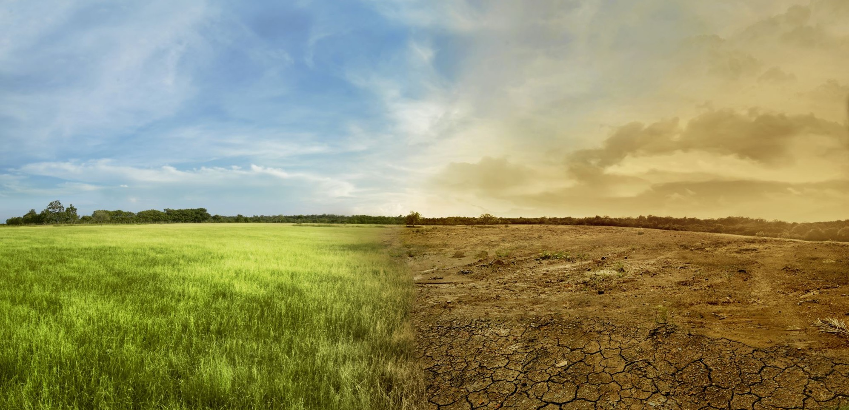
Desafios en materia ambiental

Slide 14
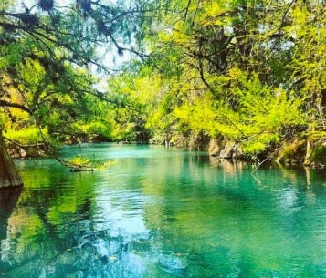
Bosque/pérdida: Entre 2001 y 2010 la oferta física de productos del bosque (a través de materias primas como semillas, frutos oleaginosos, madera, leña, gomas y resinas, entre otros) fue de 220 miles de toneladas, lo que en términos económicos tiene un valor aproximado de US$ 17,012 millones (INE/ BANGUAT/ IARNA-URL, 2013).
Deforestación, en 50 años (1972-2020) se pasó de tener el 67% al 29% de bosques.
La deforestación bruta pasó de 100 mil hectáreas (2001-2006) a 132 mil hectáreas (2006-2010). Siendo una de las más altas de América Latina (3.4%), (CONAP, 2014).

Slide 15
Agua/contaminación: 14 de las 38 cuencas se encuentran con alta contaminación física, biológica y con presencia de contaminantes tóxicos (Iarna-URL, 2012)
Disponibilidad per cápita podrá reducirse en un 59 % para fines de siglo. (MARN 2021)
Es necesaria la implementación efectiva del Reglamento de Aguas Residuales y Disposición de Lodos AG 236-2006 (plantas de tratamiento) y el Reglamento de Gestión Integral de Residuos Sólidos AG 164-2021) y del volumen disponible para diferentes usos (p.e. mediante el almacenamiento de agua multiescalar).

Slide 16
.. El Desafio
Ciudades “sostenibles”: Crecimiento urbano (3.3%) por migración interna pasando del 52% al 65% de población a los centros urbanos, generando presión sobre los servicios públicos, como el transporte (transito, contaminación del aire, emisiones de GEI), agua de consumo y residual, desechos sólidos, competencia entre espacios gris y verde, entre otros (CONADUR-SEGEPLAN, 2014) .
Sistema edáfico y lítico: La deforestación, la contaminación ambiental, la pobreza, la exclusión y la falta de políticas de conservación de suelos ha conducido a una pérdida de suelo anual, que repercute en la producción, seguridad alimentaria, aunado a una mala distribución de la tierra, en la que cerca del 60% de los productores de consumo local se encuentran produciendo en suelos no aptos para cultivos limpios. Aproximadamente el 65.9% de las municipalidades han reportado degradación en los suelos de su jurisdicción (CONADUR-SEGEPLAN, 2014).

Slide 17
Relacionando desafíos: Ambiental y Economía. De acuerdo con el Sistema de Contabilidad Ambiental y Económica de Guatemala (SCAE) 2001-2010 (INE/ BANGUAT/ IARNA-URL, 2013):
Los Recurso Naturales están disminuyendo o contaminándose sostenidamente en el tiempo
El gasto y la inversión pública en el patrimonio natural es insuficientes para regular los ritmos de agotamiento, degradación y contaminación
Los indicadores de agotamiento, degradación y contaminación ambiental crecen de manera paralela al crecimiento del PIB.
El PIB debe ajustarse a la baja, al considerar el crecimiento económico basado en la degradación de los recursos naturales
Existen mejoras en la intensidad del uso de recursos naturales, a consecuencia del incremento de los precios y no como consecuencia de los esfuerzos deliberados por lograr mayor eficiencia

Slide 18
Cuál y cuánto ($) es el esfuerzo nacional?
Guatemala es un país megadiverso, y de acuerdo con BIOFIN (BIOFIN-PNUD, 2016):
En el período 2010-2014, el presupuesto que el país dedica a Biodiversidad fue de USD 53.65 millones.
Con base en el gasto que se hace en biodiversidad y los costos de conservación se estimó que para el período 2016 – 2022 la brecha financiera en biodiversidad es de USD 52.6 millones.
En términos del Cambio Climático (BIOFIN-PNUD, 2018):
Con base al gasto recurrente ya financiado y los costos del PANCC para el periodo 2018 – 2030, la brecha financiera en Cambio Climático se estimó en USD 16,552.92 millones.
Adaptación: En el periodo 2014 – 2017 el gasto promedio para el componente de adaptación fue USD 116.40 millones (30%). El gasto promedio del sector público (gobierno central) fue USD 57.11 millones (15%). Y el gasto promedio del sector privado fue USD 59.29 millones (15%). El gasto promedio de cooperación internacional para el periodo 2014-2017 fue USD 17.35 millones.
Mitigación: En el periodo 2014 – 2017 el gasto promedio para el componente de adaptación fue: USD 392.09 millones (70%). El gasto promedio del sector público (gobierno central) fue USD 26.55 millones (6%). Y el gasto promedio del sector privado fue USD 365.54 millones (64%). El gasto promedio de cooperación internacional para el periodo 2014-2017 fue USD 3.92 millones.

Slide 19
Ejes estratégicos
Hacia una función pública, legitima y eficaz
Desarrollo social
Protección, asistencia y seguridad social
Lucha contra la desnutrición y malnutrición
La infraestructura económica para el buen vivir
Avanzando para disminuir la brecha digital con tecnología e innovación
Seguridad democrática en un país para vivir
CUIDADO DE LA NATURALEZA
Una ciudadanía sin fronteras
Construyendo las bases para un nuevo contrato social

Slide 20
Plan de Gobierno y su vinculación al Estado de Recursos Naturales.
Conservación de suelos.
Desechos sólidos y líquidos.
Políticas y planes de cambio climático y de reducción de riesgo de desastres.
Ecosistemas naturales, reforestación, protección de cuencas, mantenimiento del balance hídrico, reducción de desastres por deslaves y erosión de suelos y la conservación de la biodiversidad.

Slide 21
Plan de Gobierno y su vinculación al Estado de Recursos Naturales.
Inversión en infraestructura por almacenamiento de agua.
Territorios, ciudades, municipios y ecosistemas resilientes.
Marco regulatorio ambiental.
Información ambiental.
Participación de pueblos indígenas.

Slide 22
Algunas reflexiones
Necesidad de mejorar la resiliencia financiera ante fenómenos naturales por conducto de:
Fondo emergente (Acuerdo Gubernativo 105-2012).
CCRIF-COSEFIN
CAT-DDO III del Banco Mundial
Una estrategia prevista de reprogramación presupuestaria ante pasivos contingentes.
Elaborar una estrategia financiera de prevención frente al cambio climático.
Acelerar la implementación y efectividad de:
Fondo Nacional de Cambio Climático
Fondo Nacional de los Bosques de Guatemala
Fondo Nacional para la Conservación de la Naturaleza.
Bonos de Carbono, especialmente ERPA y PRE

Slide 23
Algunas reflexiones : hacia el mejoramiento de la Resiliencia
Fortalecer los instrumentos normativos existentes e implementar otros
Reglamento de Aguas Residuales y Disposición de Lodos (Acuerdo Gubernativo No. 236-2006)
Reglamentos de Gestión Integral de Residuos Sólidos (Acuerdo Gubernativo No. 164-2021)
Reglamentos de Calidad del Aire, del Ruido, entre otros.
PROBOSQUE, PINPEP, esquemas de PSA, entre otros.
Inversión estratégica en áreas protegidas.
Favorecer instrumentos económicos ambientales como el canon por vertidos, canjes de deuda, bonos de carbono, promover la fiscalidad ambiental (EFA), el SCAE.
Relación entre ambiente y la industria energética y minera (actualización de visión de país e instrumentos).
Alianzas con sector privado en soluciones alternativas e innovadoras para mejorar la gestión ambiental.

Slide 24
Algunas reflexiones
Implementación de las estrategias ambientales y de gestión ambiental, integrando acciones de seguimiento y evaluación. Ej: Estrategia Nacional de Ganadería Bovina Sostenible Con Bajas Emisiones. En un trabajo interinstitucional coordinado.
Generar datos, estadísticas, estadísticas, reportes para tomar decisiones informadas.
Informes del Estado del Ambiente con generación de datos recientes (incluyendo promoción de bases de datos recientes).
Anuario Estadístico Ambiental
Sistema de Contabilidad Ambiental y Económico.

Slide 25
Presupuesto Abierto 2025. Sector Ambiental
Muchas gracias por su atención.

